Slide 1
dynamika obyvatelstva / potratovost, sňatečnost, rozvodovost
Z0043, ZA0043 Geografie obyvatelstva a geodemografie – podzim 2024

Slide 2



Osnova
Potratovost
Hodnocení, legislativa, vývoj, ČR
Sňatečnost
Formy soužití, hodnocení, vývoj, ČR
Rozvodovost
Hodnocení, vývoj, ČR

Slide 3

potratovost
souvislost s úmrtností a plodností
potrat = ukončení těhotenství (porod plodu) v takovém stádiu, v němž plod není schopen samostatně žít ani s pomocí přístrojů
druhy potratů vykazované statistikou:
  samovolné (spontánní)
  potraty na žádost (UPT – interrupce, miniinterrupce)
  umělé přerušení mimoděložního těhotenství
  ostatní
Závazné pokyny Národního zdravotnického informačního systému (NZIS) – potrat:
plod neprojevuje ani jednu ze známek života a jeho porodní hmotnost je nižší než 500 g a pokud ji nelze zjistit, jestliže je těhotenství kratší než 22 týdnů
z dělohy ženy bylo vyňato plodové vejce bez plodu, anebo těhotenská sliznice
ukončení mimoděložního těhotenství a uměle přerušené těhotenství

Slide 4
Potratovost a reprodukční proces
rozdílnost biologické podstaty
  samovolné potraty → proces úmrtnosti podmíněný biologicky
  indukované potraty → biologicky často normálně se vyvíjející těhotenství přerušena na základě legální možnosti těhotenství přerušit
populační perspektiva: potratovost negativně ovlivňuje reprodukční proces
  snižuje intenzitu porodnosti
faktory související s potratovostí:
  socioekonomické
  kulturní
  demografické
  legislativní (potratová legislativa)

Slide 5
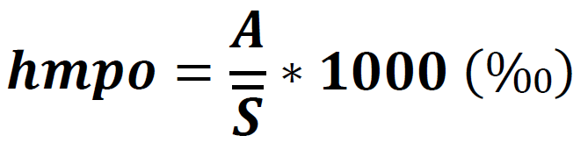
Hodnocení potratovosti
hrubá míra potratovosti (hmpo)
  = počet potratů připadajících na 1000 obyvatel středního stavu
A – celkový počet potratů ve sledovaném období S – střední stav obyvatelstva
početnost potratů podle jednotlivých druhů:
  hrubá míra spontánní potratovosti
  hrubá míra indukované potratovosti
hmpo nepřesné → jen velmi malá část populace – pouze těhotné ženy – je skutečně ohrožena rizikem samovolného potratu (respektive může žádat o interrupci)

Slide 6
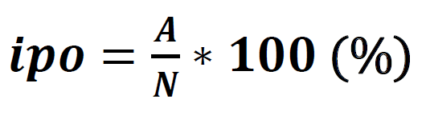
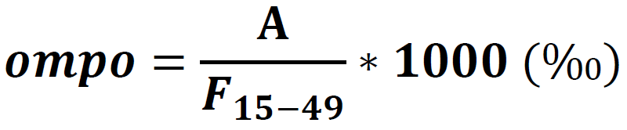
Hodnocení potratovosti
index potratovosti (ipo)
  = počet potratů na 100 narozených dětí
  (alternativně na 100 ukončených těhotenství)
obecná míra potratovosti (ompo)
  = počet potratů na 1000 žen v reprodukčním věku
věkově specifická míra potratovosti
  = míry potratovosti pro jednotlivé věkové kategorie žen
úhrnná potratovost
  = průměrný počet potratů připadajících na jednu ženu
A – celkový počet potratů ve sledovaném období
N – počet narozených ve sledovaném období
F₁₅₋₄₉ – počet žen v reprodukčním věku

Slide 7
Legislativní postavení UPT
legalizace potratů ve 20. stol. (1920 Sovětský svaz)
přístup ovlivněn socioekonomickou úrovní, kulturními tradicemi, náboženstvím, mírou ateismu
více legálních důvodů k UPT:
  → kategorizace OSN dle „liberálnosti“ důvodů
  podíl zemí světa umožňující:
    97 % UPT v případě záchrany života ženy
    67 % UPT v případě fyzické poruchy plodu
    63 % UPT v případě duševní poruchy plodu
UPT známé již ve starověku:
negativní postoj historicky známých společností k potratům
silný vliv katolické církve – potrat jako zločin, přísné potrestání

Slide 8
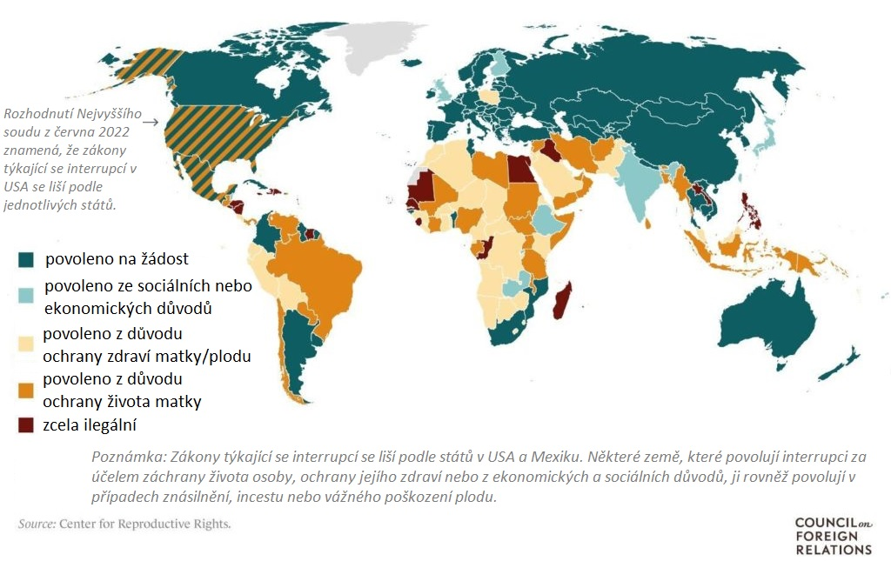
Umělá přerušení těhotenství ve světě podle legislativních norem a zákonů jednotlivých zemí (2022)
Zdroj: Center for Reproductive Rights (2022), inspirace dle Kunc a kol. (2019)

Slide 9
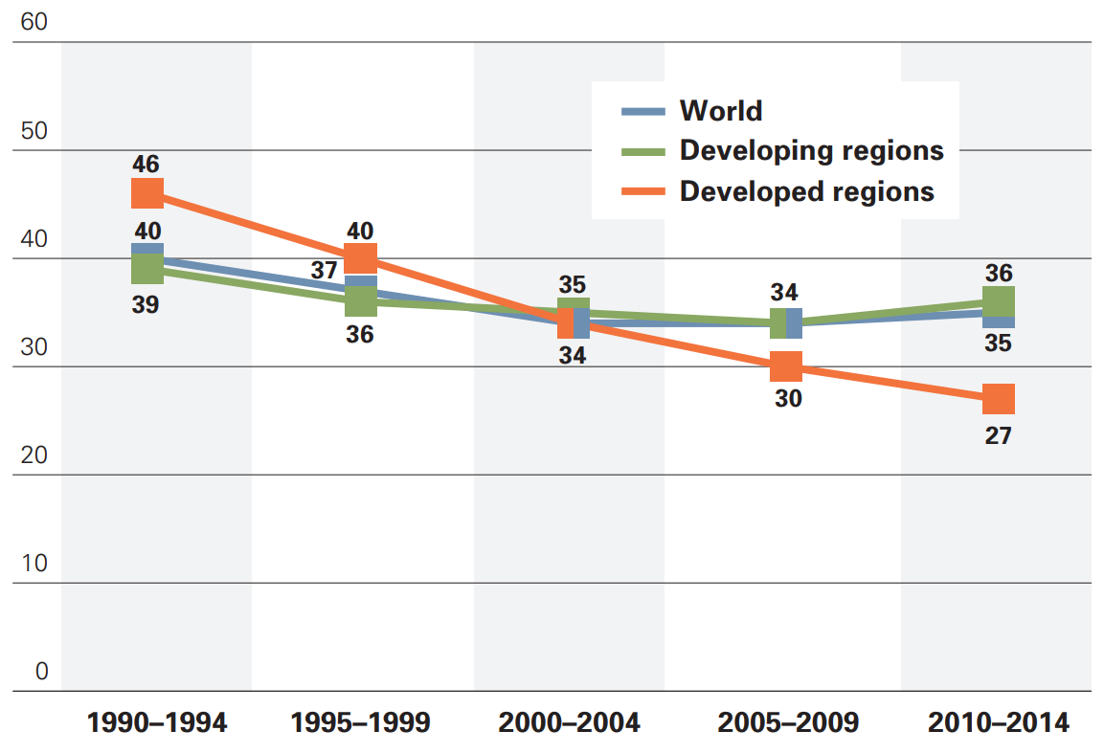
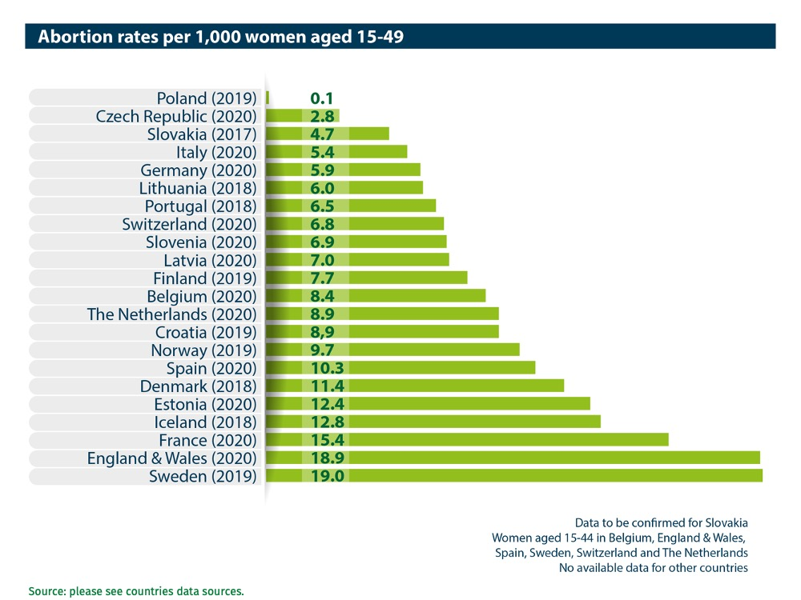
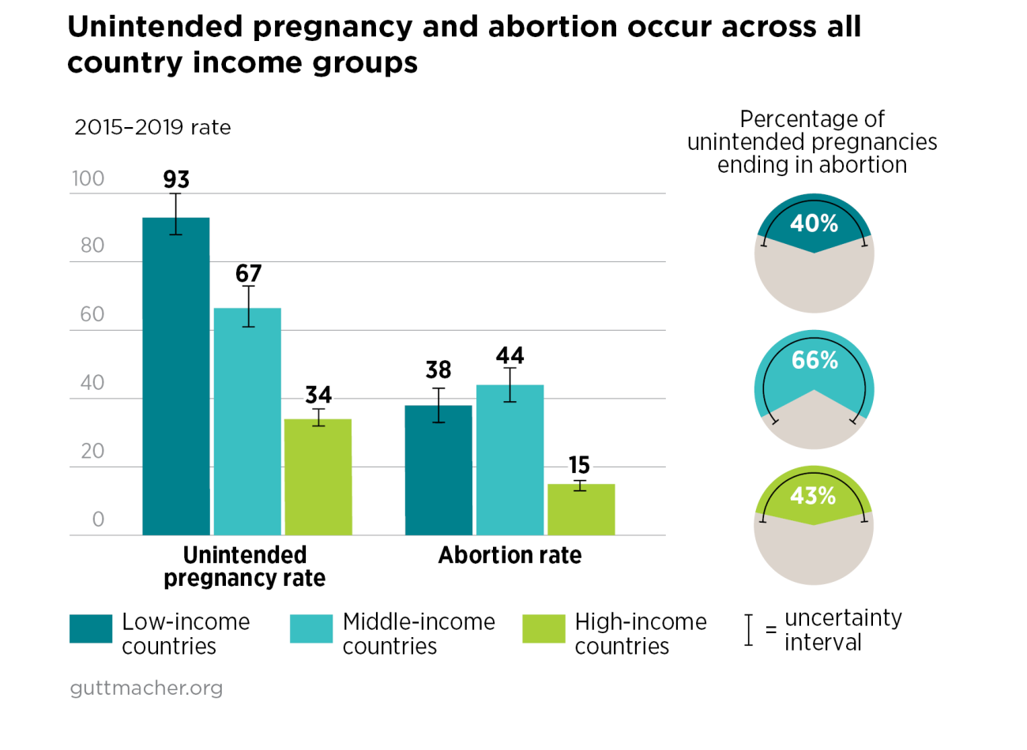
Obecná míra potratovosti – světový vývoj (vlevo nahoře) a hodnoty ve vybraných státech Evropy v roce 2020 (vpravo)
ABSOLUTNÍ POČTY POTRATŮ NE SVĚTĚ VŠAK ROSTOU
Zdroj: Abortion Worldwide 2017
Zdroj: abort-report.eu (2022)
Zdroj: Abortion Worldwide 2017

Slide 10
Vývoj legislativní úpravy interrupcí v ČR
  1988 - nejvyšší úroveň potratovosti 110 031 UPT
1950 - povolení UPT (zdravotní příčiny)
1958 - nově potraty ze sociálních důvodů
1962 - zpřísnění legislativy (interrupční komise)
1973 - přísnější specifikace důvodů
1986 - liberalizace potratové legislativy (zrušeny komise, povoleny miniinterrupce)
1993 – zpoplatnění interrupcí
Vývoj počtu potratů v ČR v období let 1953-2022
Zdroj: ÚZIS (2022), ČSÚ (2004, 2022, 2023)

Slide 11
Příčiny vysoké potratovosti v letech 1950-90
nedostupnost hormonální a nitroděložní antikoncepce
široká dostupnost UPT
absence společenské diskuse (potratovost, sexuální výchova, antikoncepce, …)
trendy umělé potratovosti - až do konce 80. let inverzní odraz trendů plodnosti
typické pro celou oblast bývalého sovětského bloku

Slide 12
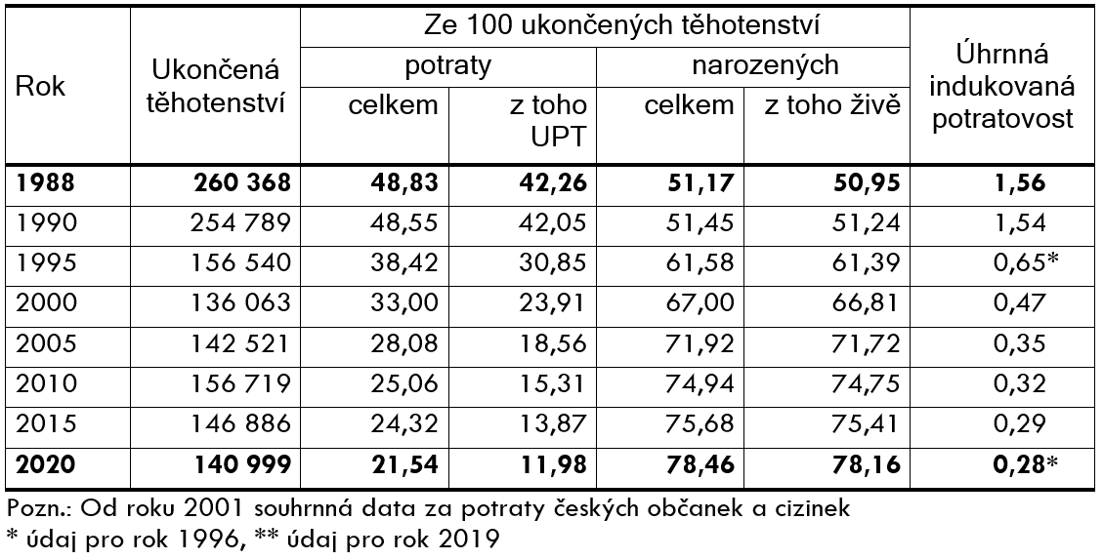
Vývoj potratovosti v ČR v období po roce 1990
snižování počtu potratů i míry potratovosti
Zdroj: ÚZIS (2022), ČSÚ (2004)

Slide 13
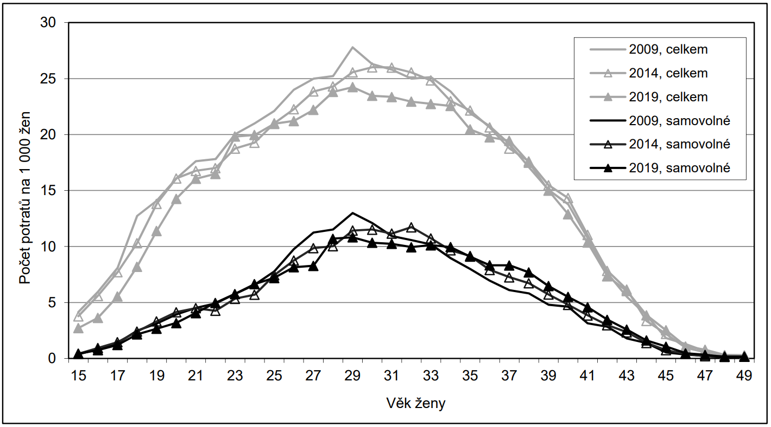
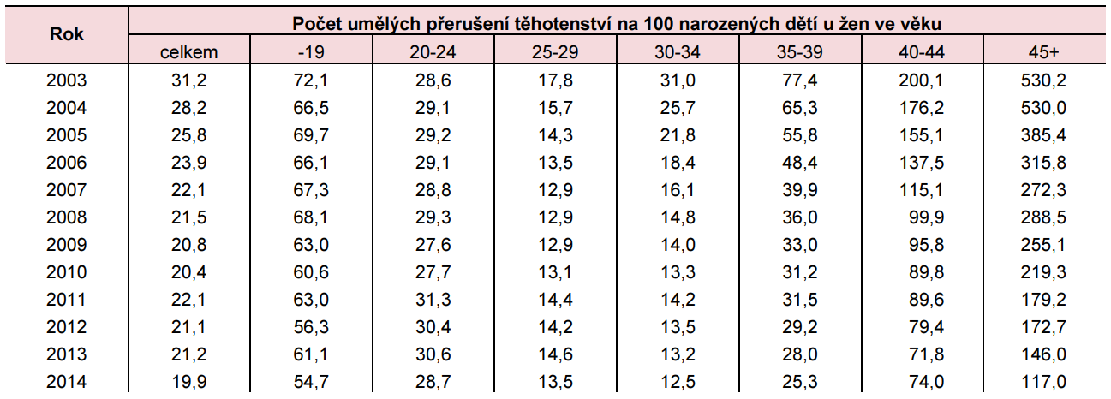
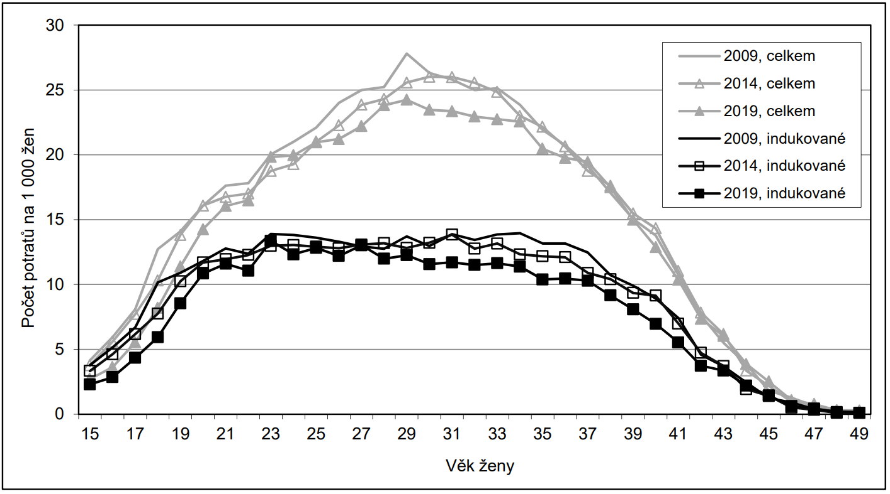
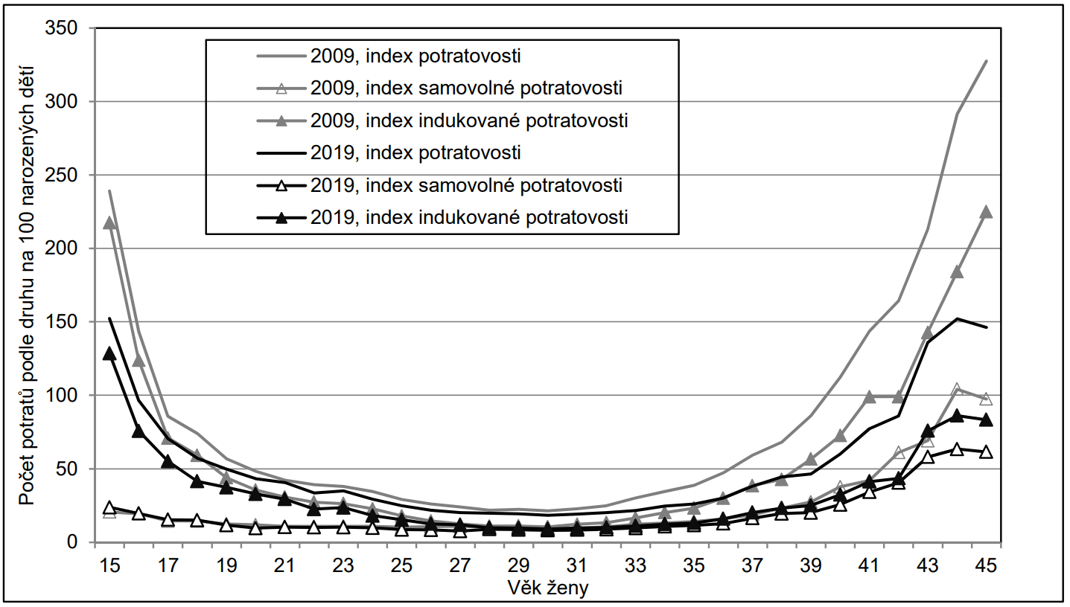
přesun těžiště UPT k mladší populaci žen bez dětí (vs. alespoň 1 vdané ženy s naplněnými reprodukčními ambicemi)
Zdroj: ČSÚ – Potratovost (2003-2014; 2019)

Slide 14
ČR – potratovost v širším kontextu
radikální přechod od socialistické k transformační sféře v 90. letech 20. století
pokles v ČR výraznější než v ostatních postkomunistických zemích střední Evropy (s výjimkou Polska)
od vnímání potratů jako běžné metody dodatečného zabránění nechtěným těhotenství k prevenci (spolehlivá antikoncepce)
  interrupce v současnosti jako nouzové východisko z krizové situace
po celé období poklesu úrovně potratovosti byla v ČR zachována liberální potratová legislativa
→ hladinu potratovosti lze drasticky snížit i bez použití restriktivních zákonů

Slide 15
sňatečnost
sňatečnost – vstup osob různého pohlaví do formálních svazků => vznik rodiny
specifika sňatečnosti:
  sňatek se neuskuteční u všech příslušníků populace
  sňatek je opakovatelná událost
  některé osoby sňatek uzavřít nemohou => sňatkuschopné obyvatelstvo
    18 (16) let (ČR)
    rodinný stav
    příbuzenské vztahy
široký kontext sňatečnosti (legislativa, …)

Slide 16
Rodina
v širším smyslu společenství jednoho nebo více mužů s jednou nebo více ženami a jejich dětmi
význam v procesu reprodukce obyvatelstva
formy rodiny:
  monogamní
  polygamní (polygynní, polyandrická, skupinové)
sňatky protogamní × palingamní
  míra protogamie (pokles)
ukazatel homogamie / heterogamie

Slide 17
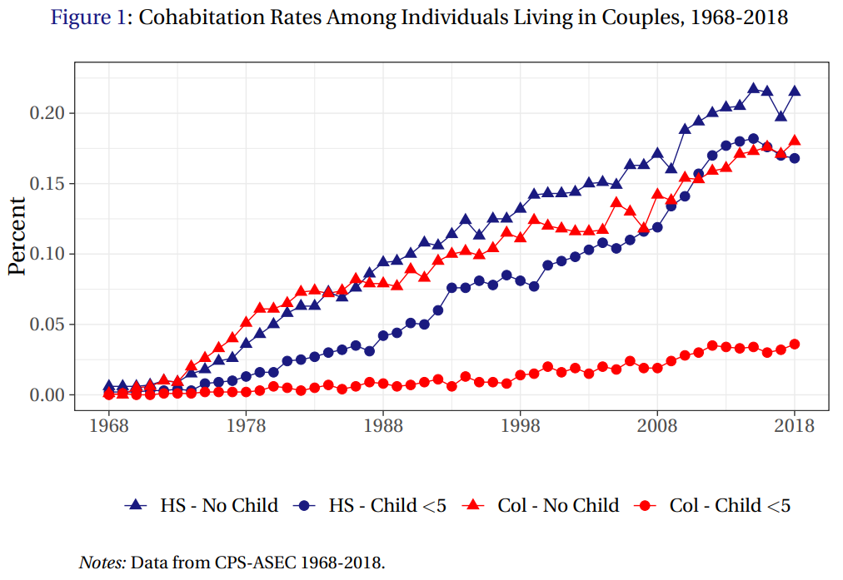
Formy soužití
manželství
  svazek muže a ženy
  svazek osob stejného pohlaví
registrovaná partnerství
kohabitace (nesezdané soužití)
kulturní a prostorová diferenciace
  právní úpravy
  společenské podmínky
Zdroj: Adamopoulou et al. (2020)

Slide 18
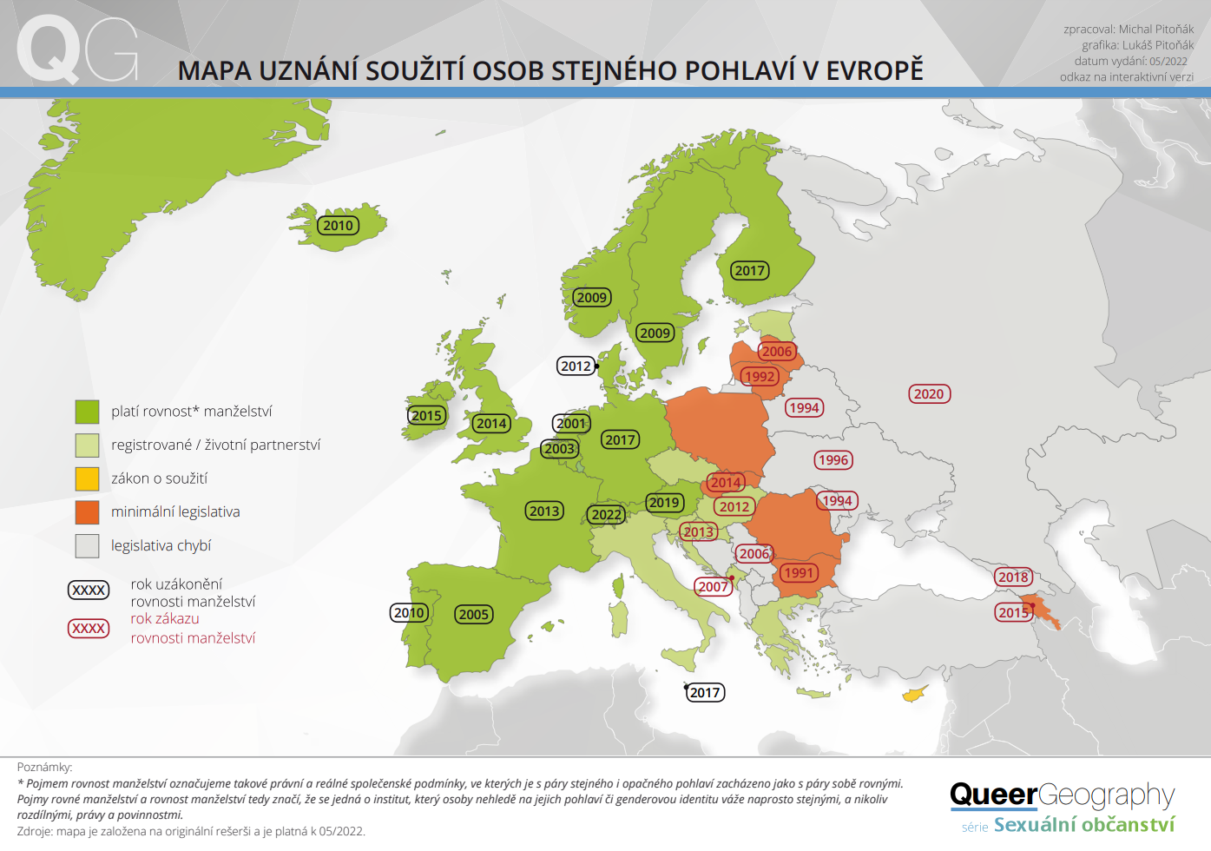
Zdroj: Pitoňák (2022)

Slide 19
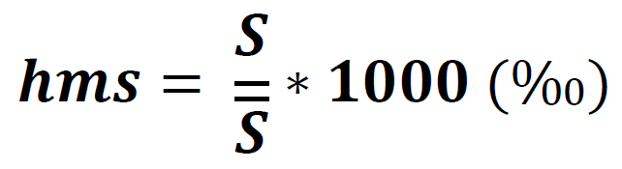

Hodnocení sňatečnosti
hrubá míra sňatečnosti (hms)
  = počet sňatků připadajících na 1000 obyvatel středního stavu
S – celkový počet sňatků ve sledovaném období – střední stav obyvatelstva
hms ovlivněna:
  věkovou strukturou
  sňatky vyšších pořadí
  podílem sňatkuschopného obyvatelstva
pro mezinárodní srovnání
obecná míra sňatečnosti = počet sňatků osob ve věku 16 - 49 let vztažený k počtu sňatkuschopných osob ve stejné věkové kategorii
míra sňatečnosti podle věku, pohlaví, …

Slide 20
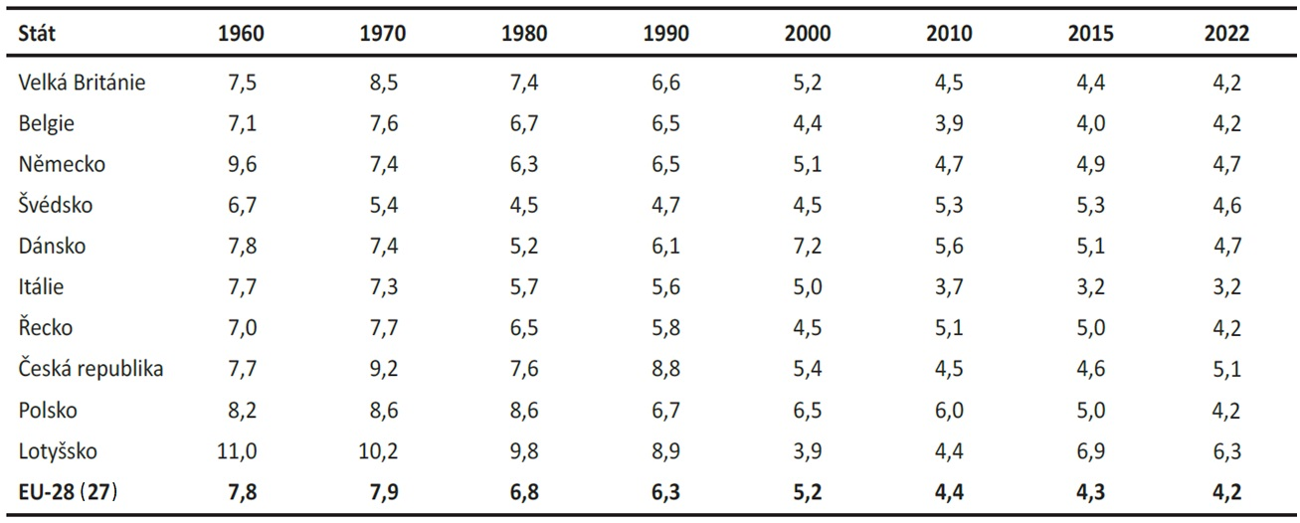
-
Hrubá míra sňatečnosti ve vybraných zemích Evropy mezi roky 1960–2022
Zdroj: Eurostat (2024) – v případě nedostupných dat za rok 2022 použit rok 2021, inspirace dle Kunc a kol. (2019)

Slide 21
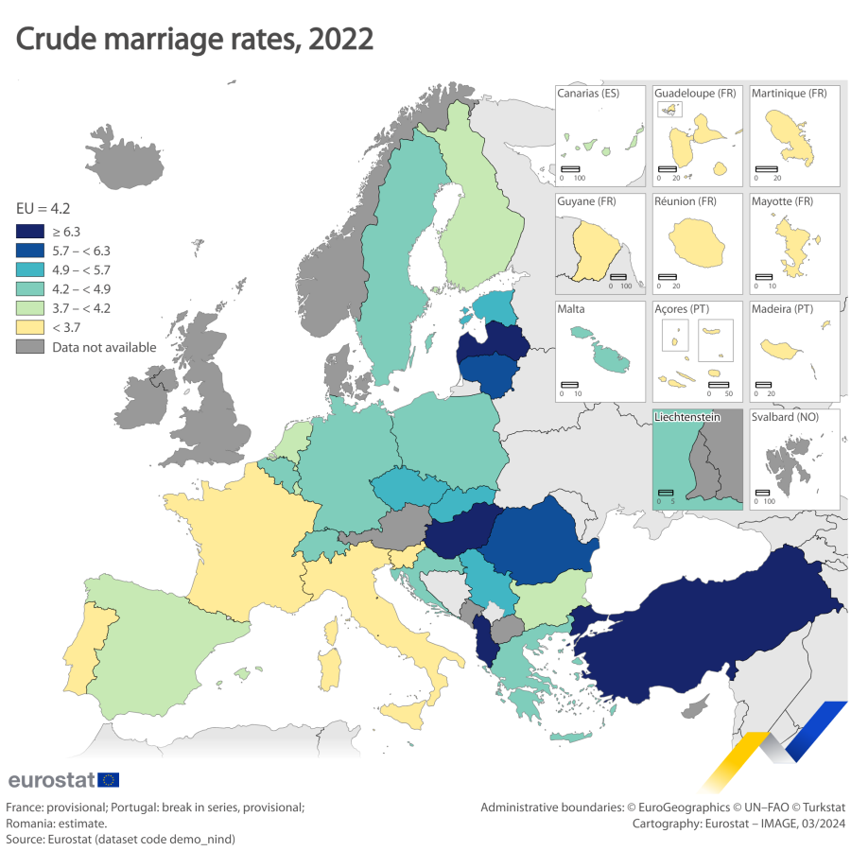
Hrubá míra sňatečnosti v Evropě v roce 2022
Zdroj: Eurostat (2024)

Slide 22
rozvodovost
rozvodovost – demografická událost mající za důsledek rozpad manželství (x úmrtí)
specifika rozvodovosti:
  negativní vliv na reprodukci obyvatelstva a výchovu dětí
  rozvod se neuskuteční u všech příslušníků populace
  rozvod je opakovatelná událost
široký kontext rozvodovosti
  vztah s ekonomickými, kulturními a společenskými podmínkami
právní řád dané země

Slide 23
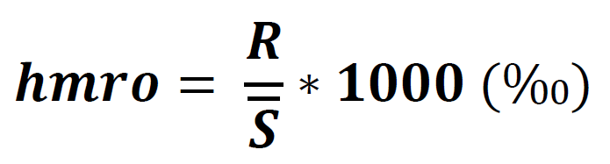
Hodnocení rozvodovosti
hrubá míra rozvodovosti (hmro)
  = počet rozvodů připadajících na 1000 obyvatel středního stavu
R – celkový počet rozvodů ve sledovaném období – střední stav obyvatelstva
hmro ovlivněna:
  věkovou strukturou
  počtem sňatků v předchozím období
  velikostí populace, která se procesu rozvodovosti nemůže zúčastnit
index rozvodovosti = poměr počtu rozvodů a počtu sňatků, které se uskutečnily v jednom roce (ir = Rozvody/Sňatky * 100)
míra rozvodovosti manželství = poměr počtu rozvodů a počtu existujících manželství (přepočet na 1000 manželství či vdaných žen)

Slide 24
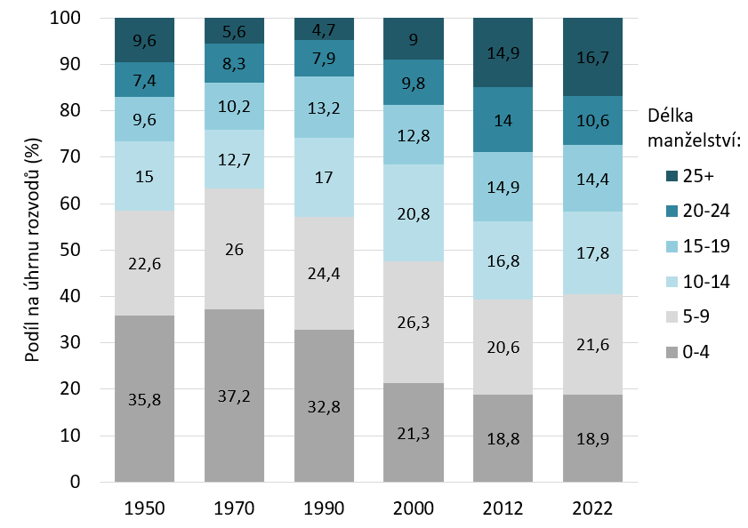
Další ukazatele rozvodovosti
rozvodovost také ovlivňují:
  doba uplynulá od uzavření sňatku
  druhotně věk při sňatku (věk při rozvodu)
  počet dětí v rodině
ukazatele rozvodovosti podle věku:
  míra rozvodovosti manželství podle věku (‰)
  míra rozvodovosti podle věku (‰)
úhrnná rozvodovost
podíl rozvedených ze všech žijících
Složení rozvodů podle délky trvání manželství
Zdroj: ČSÚ (2023)

Slide 25
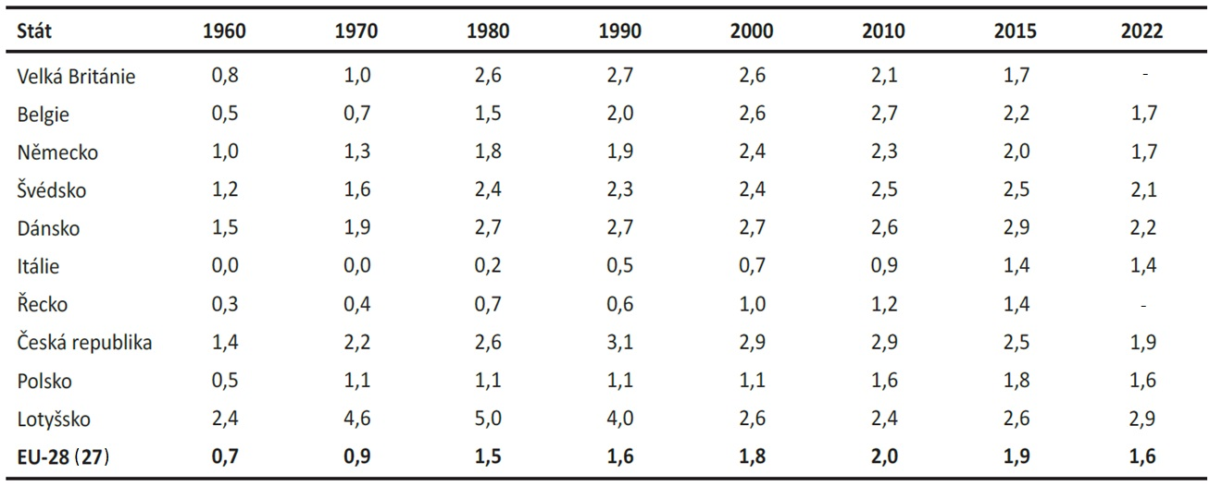
Hrubá míra rozvodovosti ve vybraných zemích Evropy mezi roky 1960–2022
Zdroj: Eurostat (2024) – v případě nedostupných dat za rok 2022 použit rok 2021, inspirace dle Kunc a kol. (2019)

Slide 26
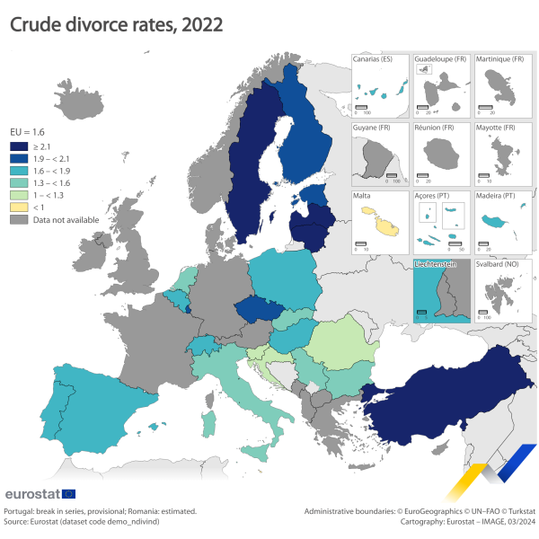
Hrubá míra rozvodovosti v Evropě v roce 2022
Zdroj: Eurostat (2024)

Slide 27
Sňatečnost v ČR
období let 1921 - 1990 = relativní vyrovnanost sňatečnosti,
odchylky byly dány střídáním početnějších / méně početných generací
Vývoj hrubé míry sňatečnosti v ČR v období let 1921-2002
Zdroj: ČSÚ - Pohyb obyvatelstva v České republice za rok 2002

Slide 28
Rysy sňatečnosti v komunistickém Československu
vysoký podíl osob uzavírajících sňatek (přes 90 %)
nízký věk při vstupu do manželství (1961-88: ženy průměrný věk 21-22 let, muži 24-25 let)
nejnižší sňatkový věk svobodných nevěst (do 18 let věku uzavíralo sňatek 9-12% svobodných žen, ale pouze 1-2% svobodných mužů)
vysoký podíl sňatků uzavíraných z důvodů těhotenství partnerky (tzv. předmanželské koncepce)
příčiny = konzervační tendence tehdejšího režimu:
  nedostatek možností jiné seberealizace
  malý tlak na konečnou úroveň vzdělání
  státní paternalismus
  obecná přijatelnost a snadnost rozvodu
model sňatkového chování charakteristický pro celý tehdejší komunistický blok

Slide 29
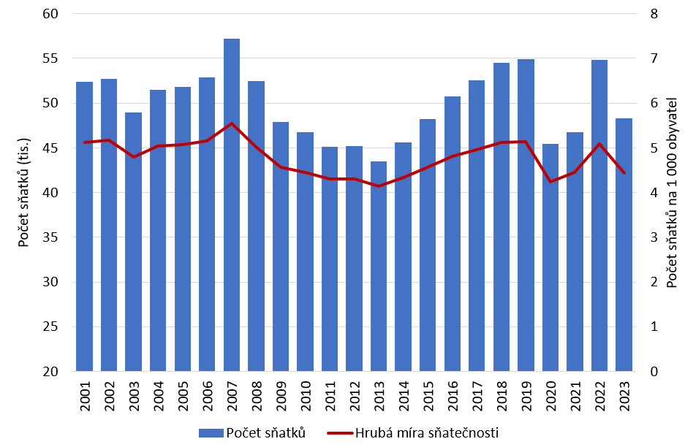
Vývoj sňatečnosti po roce 1989
roky 1991 - 1995 = trend prudkého poklesu úrovně sňatečnosti
poté stagnace / pokračující mírný pokles
Počet sňatků a hrubá míra sňatečnosti, 2001–2023
Zdroj: ČSÚ (2024)

Slide 30
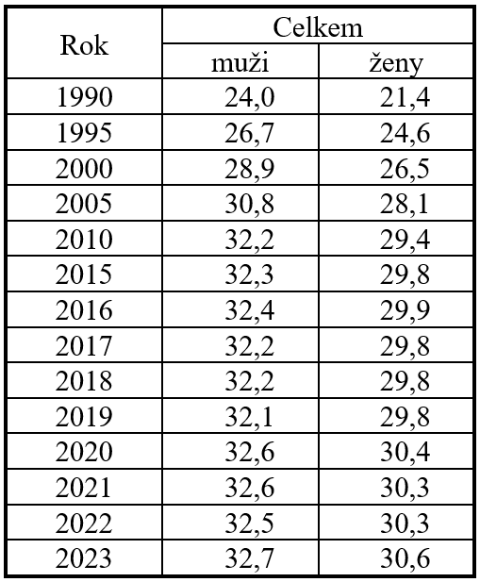
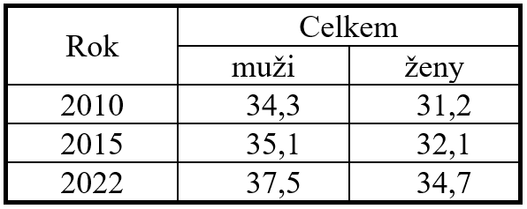
Rysy sňatečnosti po roce 1989
změna politického a sociálního klimatu
  snížení intenzity sňatečnosti svobodných do 25 let
  pokles prvosňatečnosti (%)
    1989: M 89,2 Ž 95,3 x 2019: M 59,0 Ž 67,5
naplnění některých ekonomických aspektů
  bytová otázka
  stálý příjem
  zmírnění rizika ztráty zaměstnání
dosažení seberealizace
  studium
  cestování, aj.
růst individualismu → naplnění rodinných hodnot odkládáno
Průměrný věk při prvním sňatku v ČR Zdroj: ČSÚ (2024)
Průměrný věk u všech sňatků v ČR Zdroj: ČSÚ (2024)

Slide 31
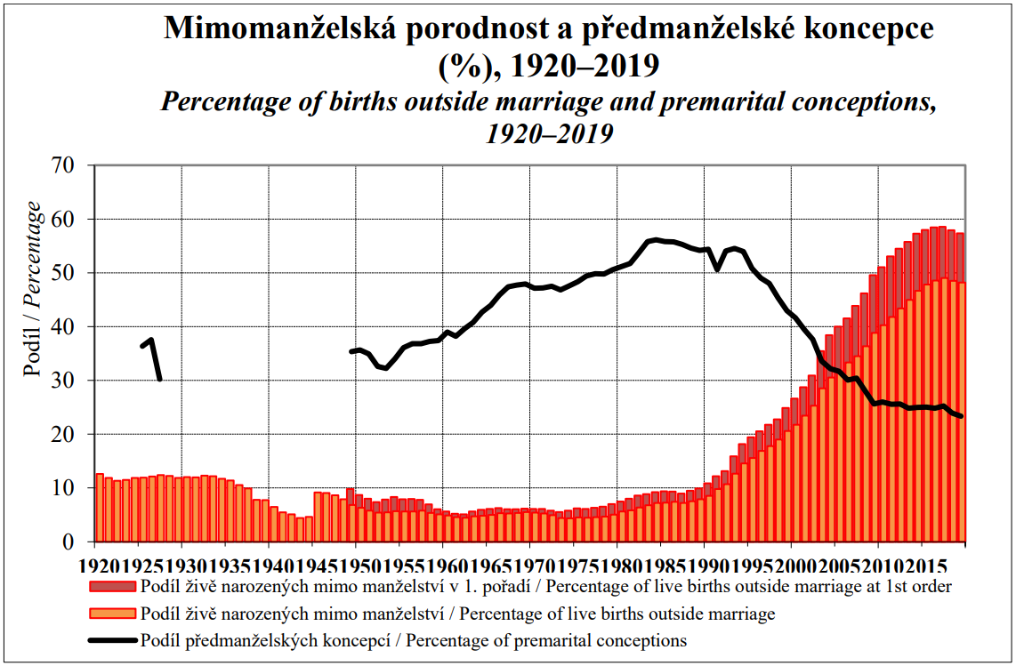
Zdroj: Ludvíková (2021)

Slide 32
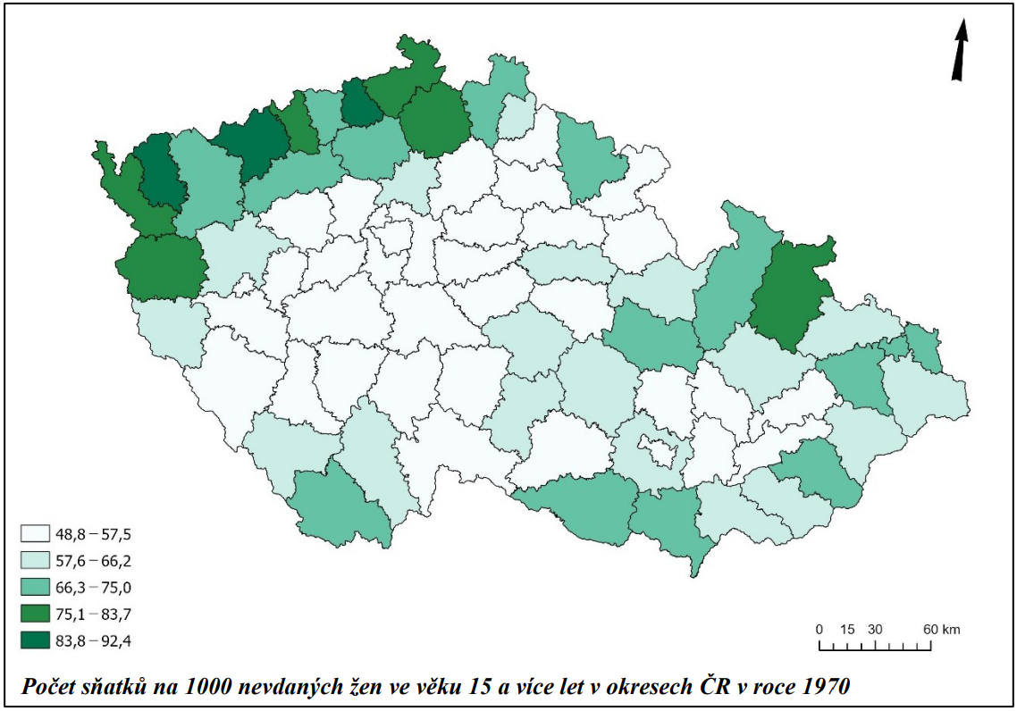
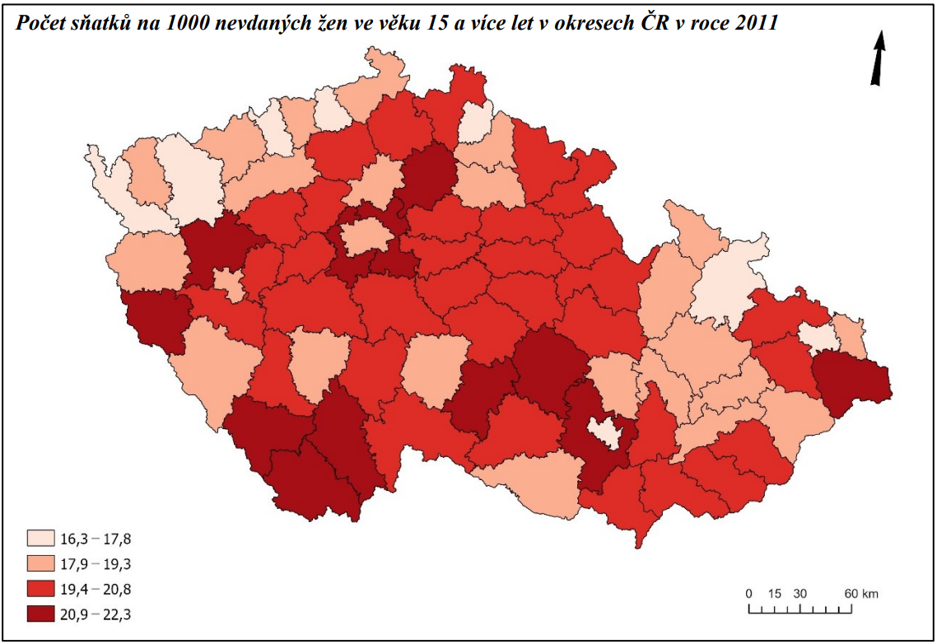
Zdroj: Remiášová (2021)

Slide 33
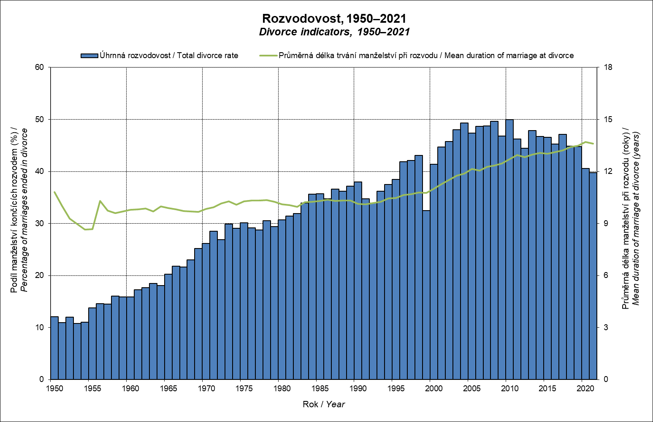
Rozvodovost v ČR
do 1990 stabilní a rychlý růst
  civilní rozvod od 1919
  1950 nový zákon o rodině → zdůraznění práva manželů na rozvod
  1960/70 liberalizace rozvodů
Zdroj: ČSÚ - Obyvatelstvo - roční časové řady (2022)

Slide 34
Další faktory vysoké rozvodovosti v ČR
před rokem 1989
  vyšší plodnost mladých žen → předmanželské koncepce → vyšší podíl vynucených manželství (v nízkém věku) → častější rozvody
  nedostatek bytů
  častější výskyt osob se zkušeností z rozvodu vlastních rodičů
  nízká religiozita obyvatelstva
po roce 1989 pokračování trendu relativního růstu
  úbytek rozvodů krátkých manželství / navýšení rozvodů déle trvajících manželství
    sňatky uzavírají starší a vyzrálejší páry
    předchozí soužití „na zkoušku“
    zpřísnění legislativy v roce 1998 pro rozvod nejkratších (nejmladších) manželství
    starší manželské páry již nevázané odpovědností za výchovu dětí
po roce 2013 pokles absolutního počtu rozvodů
  uváženější sňatky vzdělanějších párů → finanční závazky

Slide 35
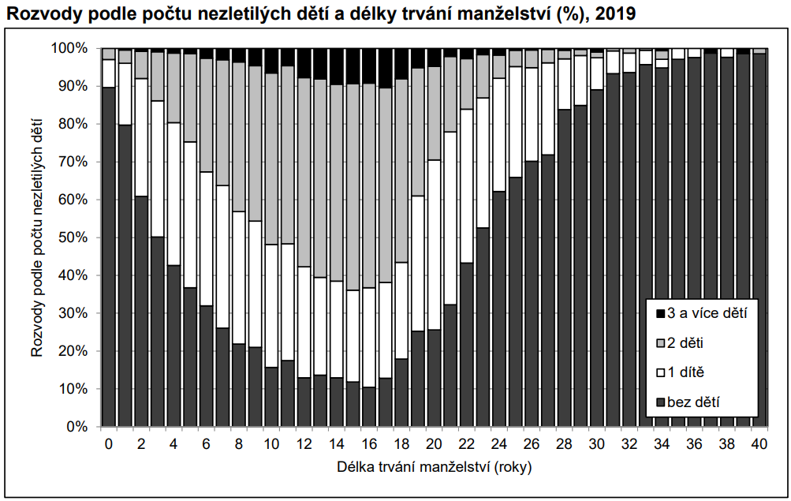
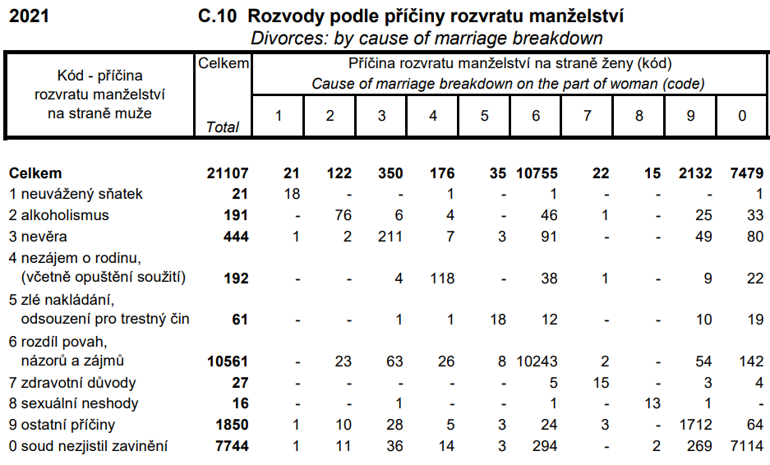
Zdroj: ČSÚ – Rozvodovost (2019)
Zdroj: ČSÚ – Demografická ročenka ČR (2021)
pokles podílu rozvodů s nezletilými dětmi
  1990 – 72,2 %
  2000 – 64,2 %
  2019 – 59,0 %

Slide 36
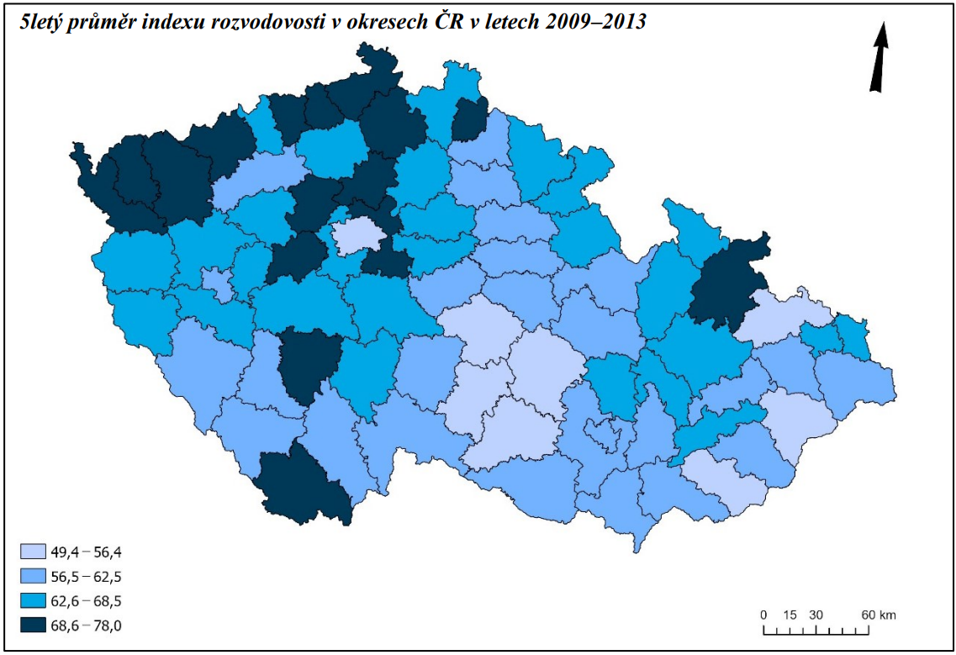
rozvodovost ovlivněna i velikostí místa bydliště
  míra rozvodovosti je tradičně nižší ve venkovském osídlení než ve velkých městech
  nižší společenská kontrola ve městech
  anonymita městského prostředí
  více příležitostí k navázání kontaktů
Zdroj: Remiášová (2021)

Slide 37
Sňatečnost a rozvodovost v ČR: shrnutí
zvýšení podílu svobodných v populaci
česká společnost byla a je vůči rozvodům velmi tolerantní
význam kohabitací roste
klesá důležitost procesu rozvodovosti z hlediska demografického chování
  rozpad nesezdaných soužití není statisticky sledován
  pravděpodobně řádově několikrát častější než u sezdaných párů

